Slide 1
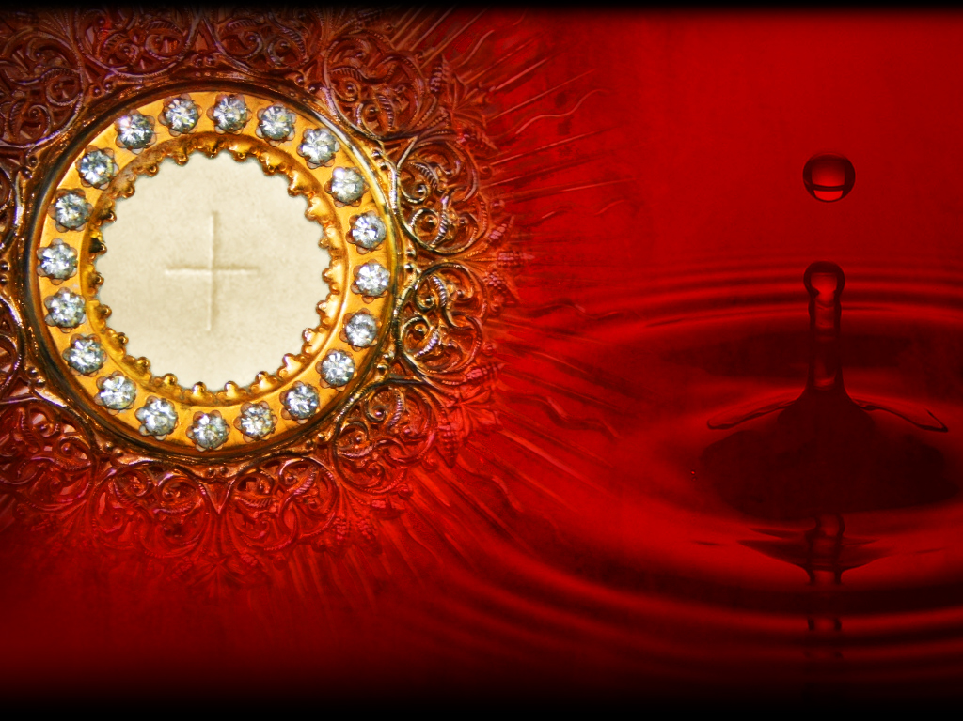
Lễ Mình Máu Thánh Chúa Năm C
The Most Holy Body and Blood of Christ - (Corpus Christi) - Year C
23/06/2019

Slide 2
The Most Holy Body and Blood of Christ - (Corpus Christi) - Year C
Lễ Mình Máu Thánh Chúa Năm C
23/06/2019

Slide 3
The Most Holy Body and Blood of Christ - (Corpus Christi) - Year C
Lễ Mình Máu Thánh Chúa Năm C
23/06/2019

Slide 4
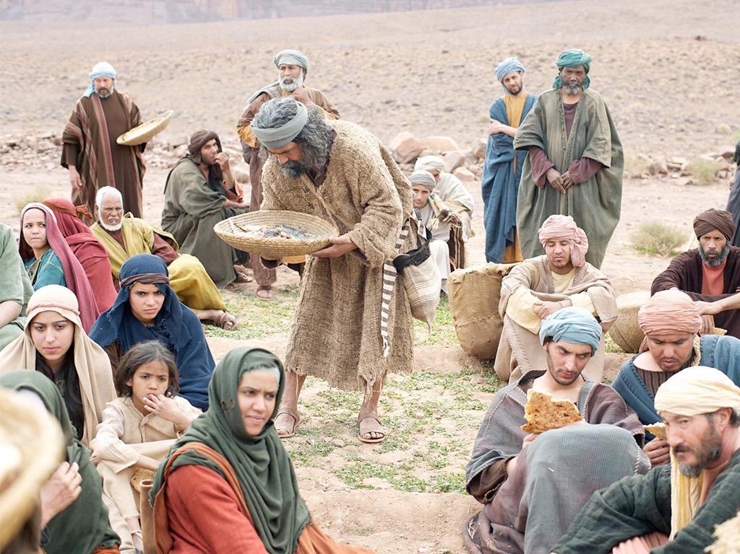
The Most Holy Body and Blood of Christ Year C
Lễ Mình Máu Thánh Chúa Năm C

Slide 5
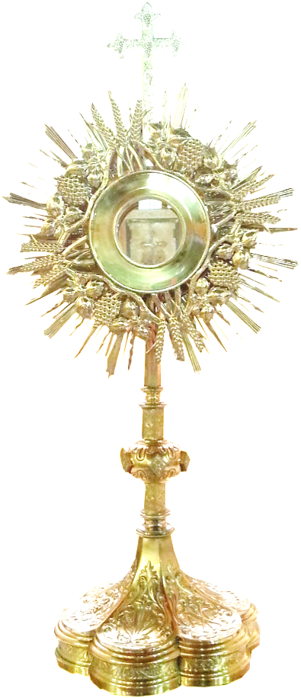
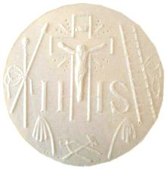
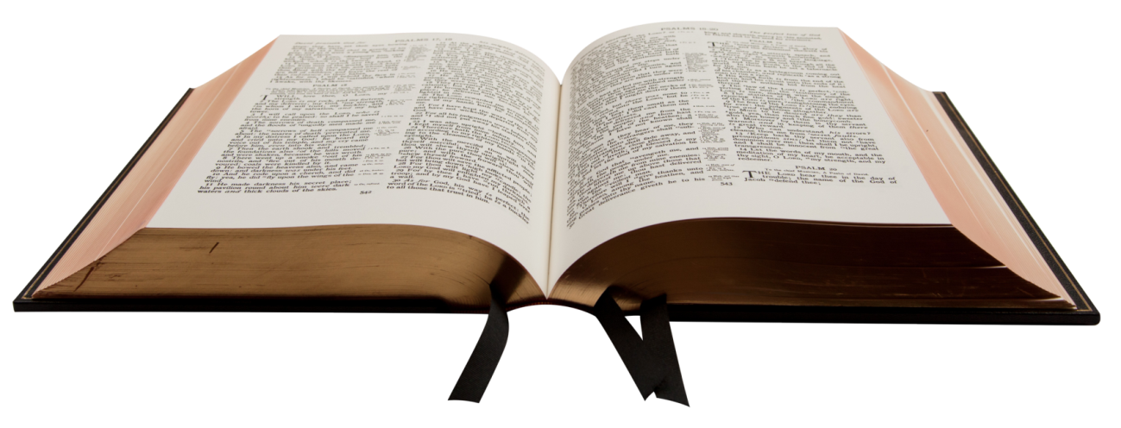
Gospel
Luke
9:11-17
Phúc Âm theo
Thánh Luca
9:11-17

Slide 6
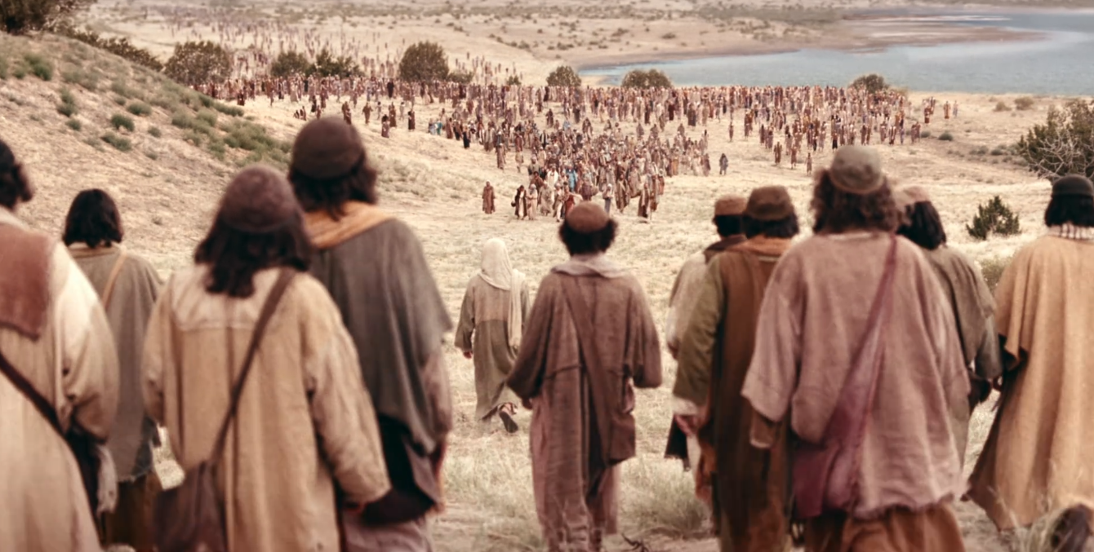
Jesus made the crowds welcome and talked to them about the kingdom of God; and he cured those who were in need of healing.
Khi ấy, Đức Giê-su nói với đám đông về Nước Thiên Chúa và chữa lành những ai cần được chữa.

Slide 7
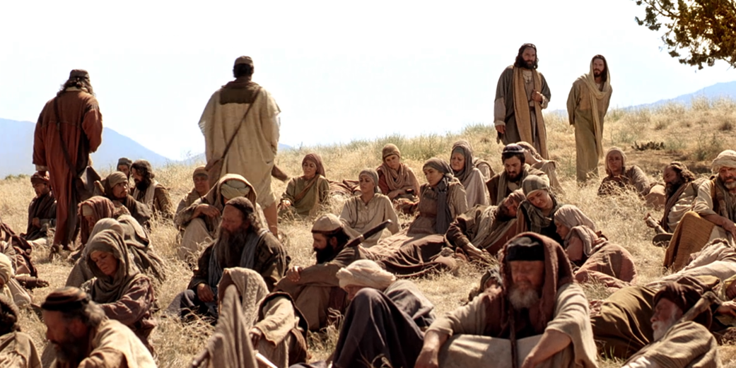
Ngày đã bắt đầu tàn. Nhóm Mười Hai đến bên Đức Giê-su thưa Người rằng:
It was late afternoon when the Twelve came to him and said,

Slide 8
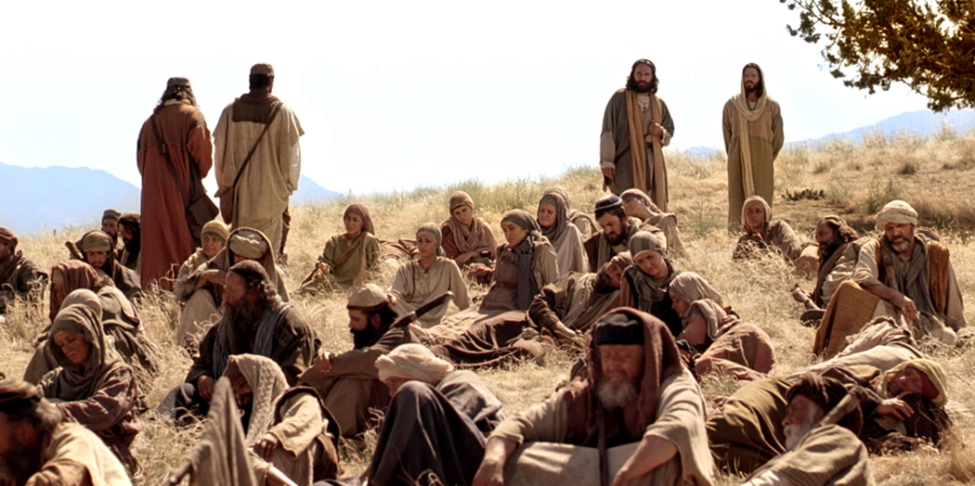
‘Send the people away, and they can go to the villages and farms round about to find lodging and food; for we are in a lonely place here.’
"Xin Thầy cho đám đông về, để họ vào các làng mạc nông trại quanh đây, tìm chỗ trọ và kiếm thức ăn, vì nơi chúng ta đang ở đây là nơi hoang vắng."

Slide 9
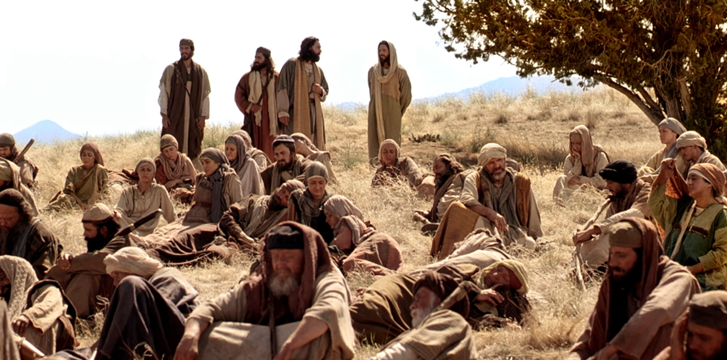
He replied,
Đức Giê-su bảo:

Slide 10
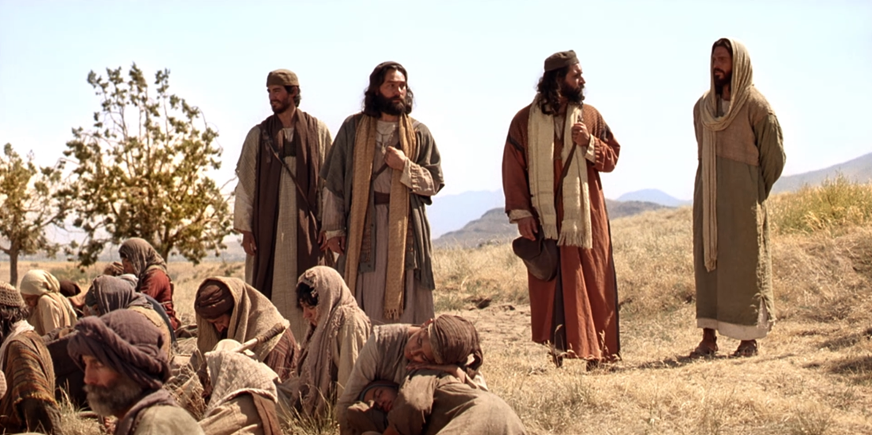
‘Give them something to eat yourselves.’
"Chính anh em hãy cho họ ăn.”

Slide 11
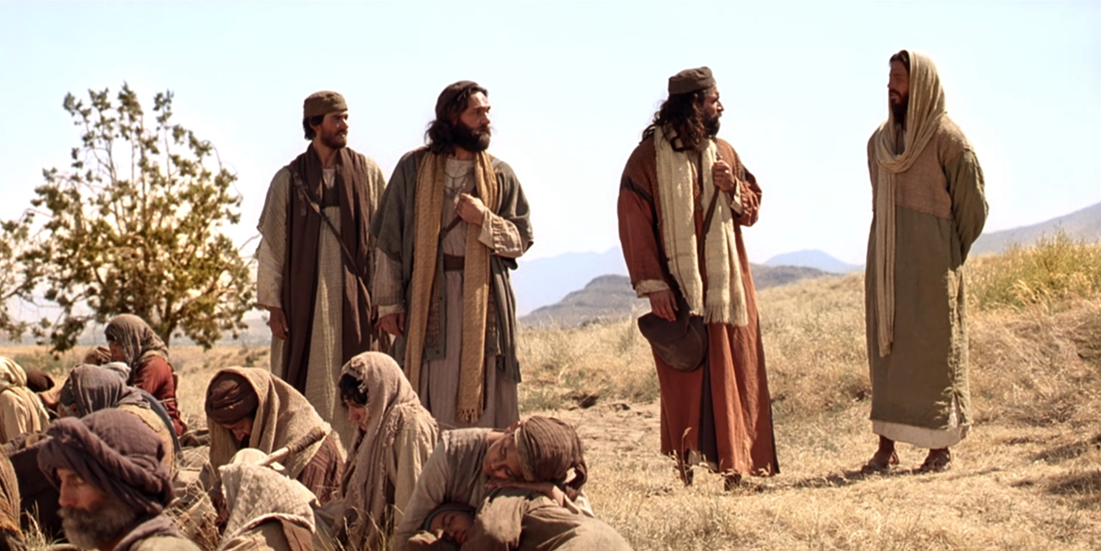
But they said,
" Các ông đáp:

Slide 12
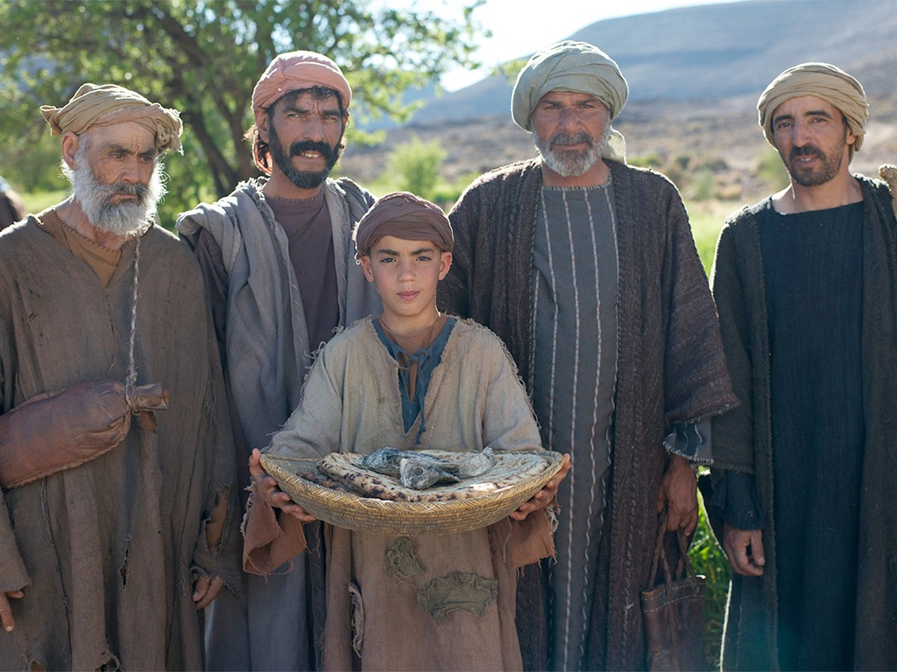
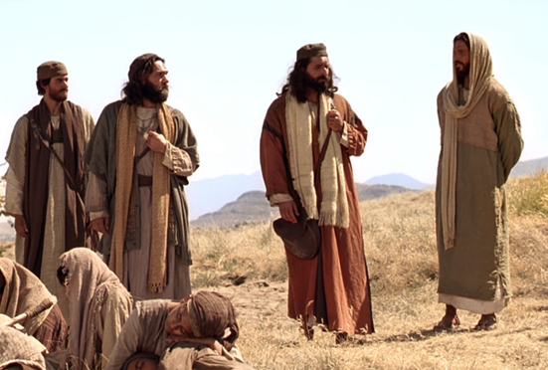
‘We have no more than five loaves and two fish, unless we are to go ourselves and buy food for all these people.’
"Chúng con chỉ có vỏn vẹn năm cái bánh và hai con cá, trừ phi chính chúng con phải đi mua thức ăn cho cả đám dân này."

Slide 13
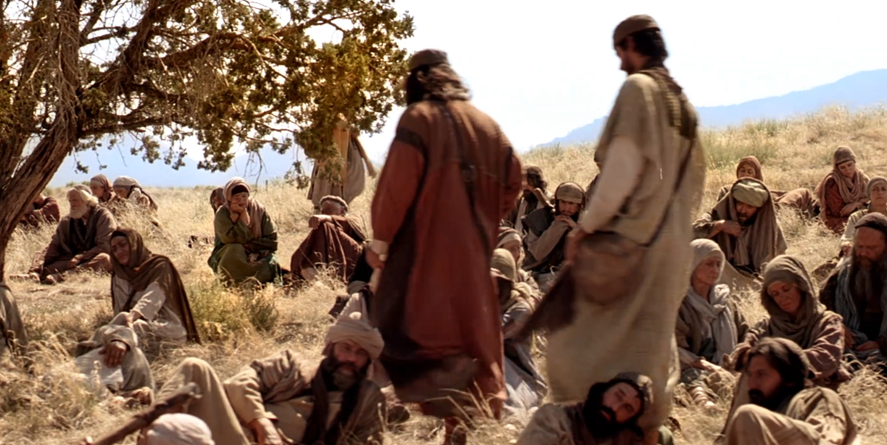
For there were about five thousand men.
Quả thật có tới chừng năm ngàn đàn ông.

Slide 14
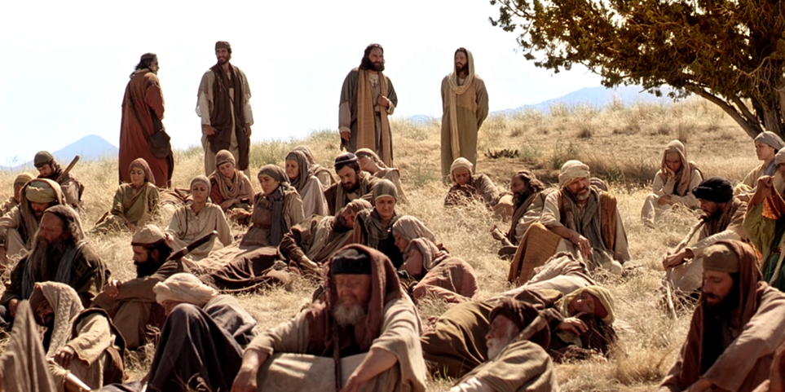
But he said to his disciples, ‘Get them to sit down in parties of about fifty.’
Đức Giê-su nói với các môn đệ: "Anh em hãy bảo họ ngồi thành từng nhóm khoảng năm mươi người một."

Slide 15
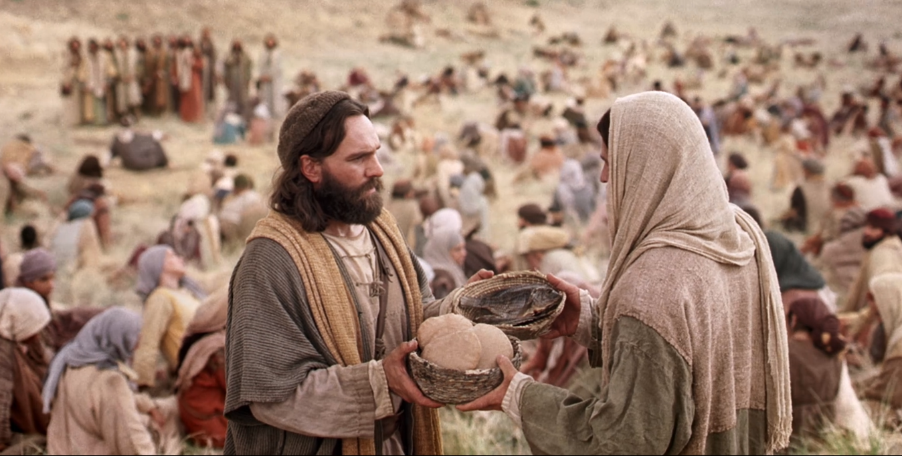
They did so and made them all sit down.
Các môn đệ làm y như vậy, và bảo mọi người ngồi xuống.

Slide 16
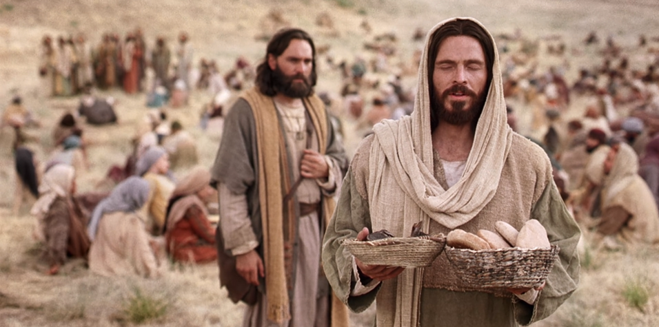
Then he took the five loaves and the two fish, raised his eyes to heaven,
Bấy giờ Đức Giê-su cầm lấy năm cái bánh và hai con cá, ngước mắt lên trời,

Slide 17
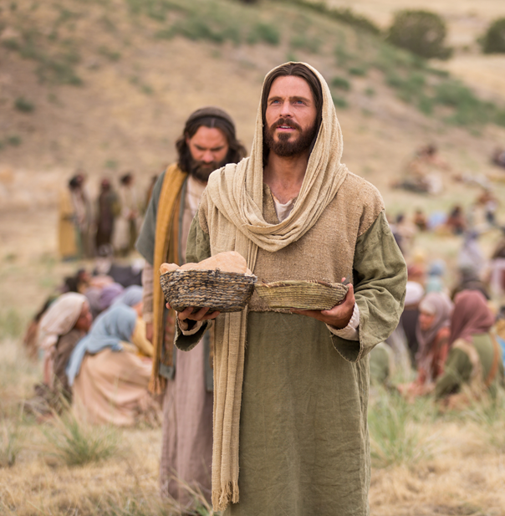
and said the blessing over them; then he broke them and handed them to his disciples to distribute among the crowd.
dâng lời chúc tụng, bẻ ra và trao cho môn đệ để các ông dọn ra cho đám đông.

Slide 18
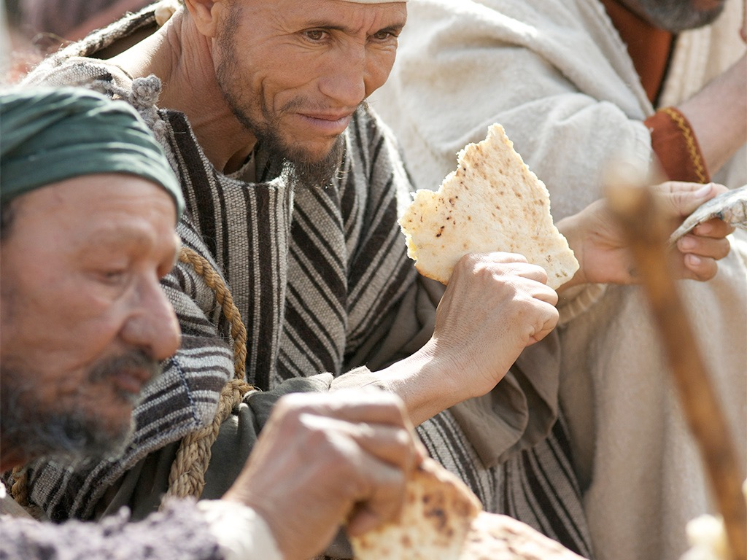
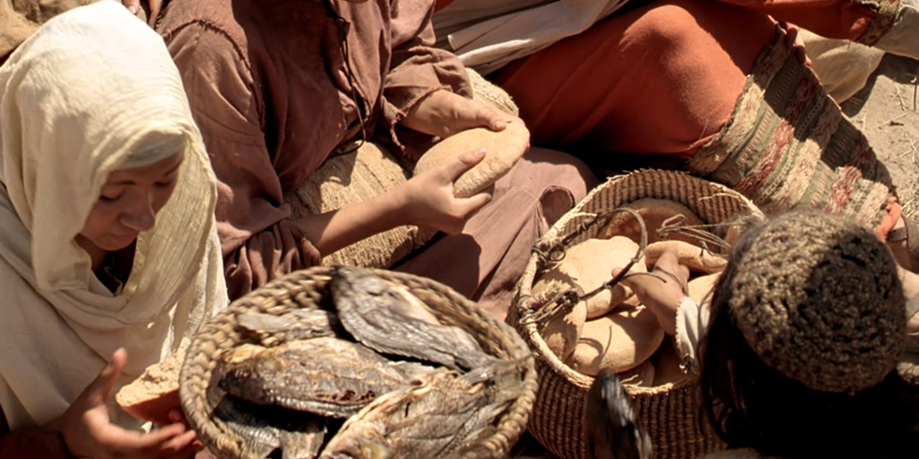
They all ate as much as they wanted,
Mọi người đều ăn, và ai nấy được no nê.

Slide 19
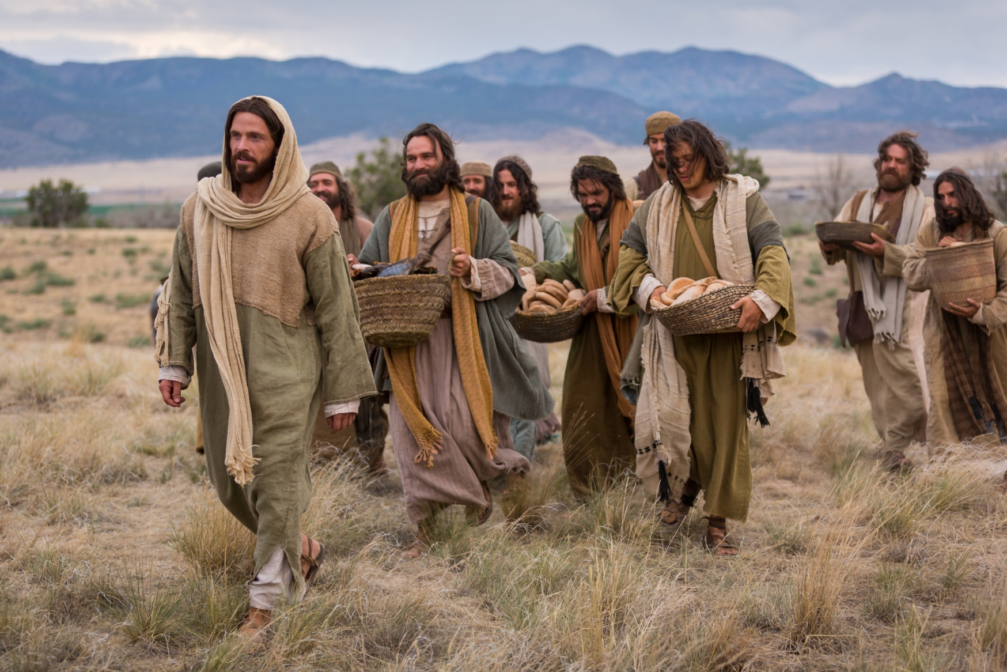
and when the scraps remaining were collected they filled twelve baskets….
Những miếng vụn còn thừa, người ta thu lại được mười hai thúng….

Slide 20
The Most Holy Body and Blood of Christ Year C
Lễ Mình Máu Thánh Chúa Năm C

Slide 21
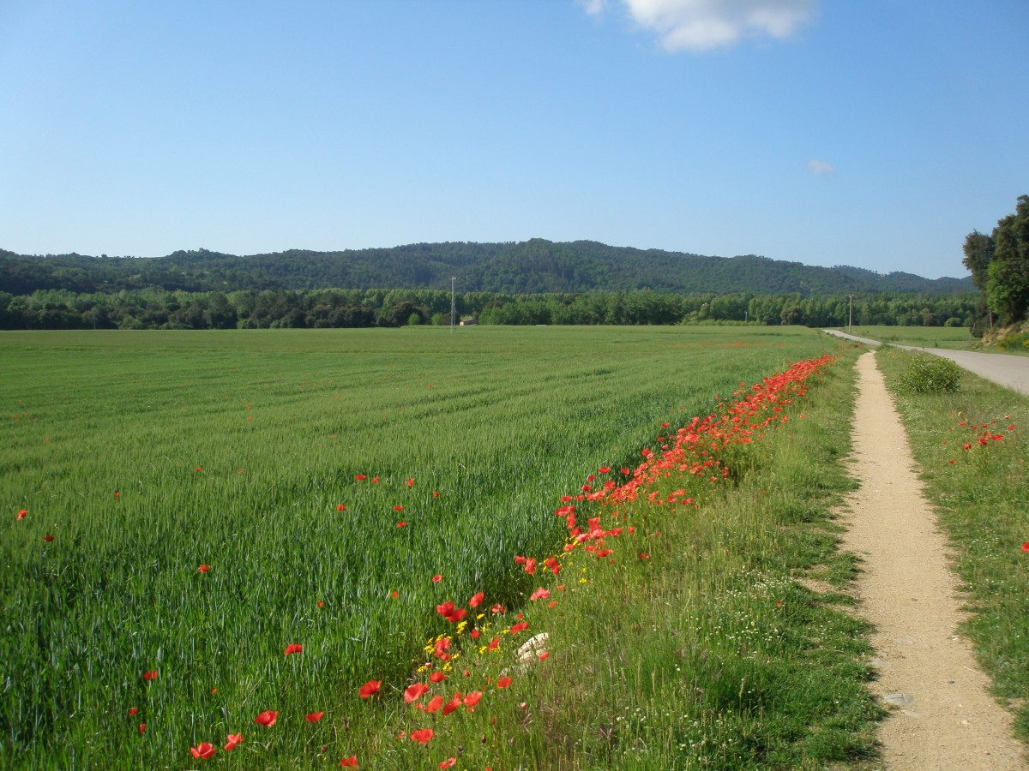
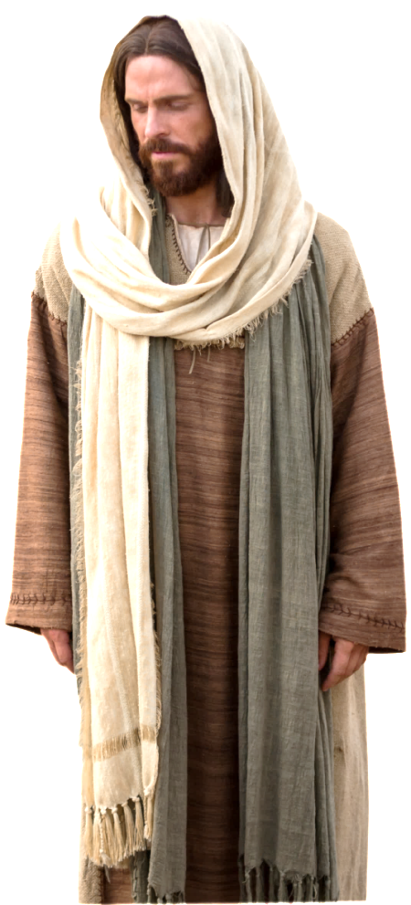
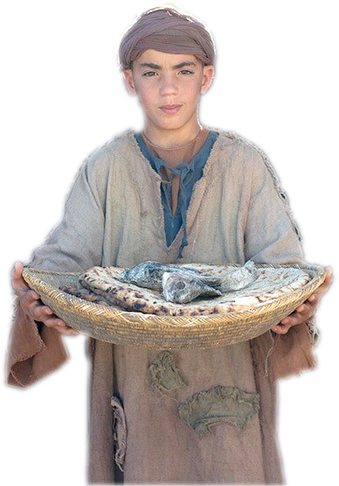
Lễ Mình Máu Thánh Chúa Năm C
The Most Holy Body and Blood of Christ -Year C

Slide 22
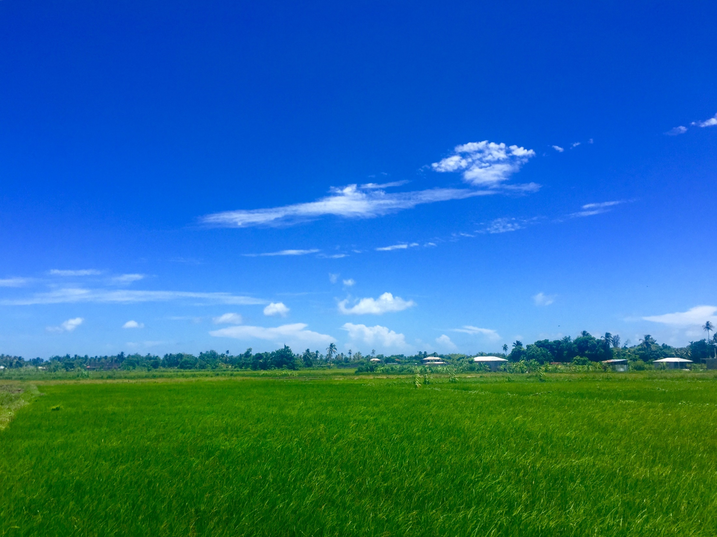
Lễ Mình Máu Thánh Chúa Năm C
The Most Holy Body and Blood of Christ - Year C
23/06/2019

